Slide 1

Burts e vairs nav tikai burts
30.09.2016.
Peldu iela 25, Rīga, Latvija

Slide 2

Valsts e-iespējas – kā tās var Jums padarīt dzīvi vienkāršāku?
Diāna Tiltiņa
Elektronisko pakalpojumu departaments
Informācijas sabiedrības politikas nodaļa
diana.tiltina@varam.gov.lv
Tālr. 67026551
30.09.2016.

Slide 3
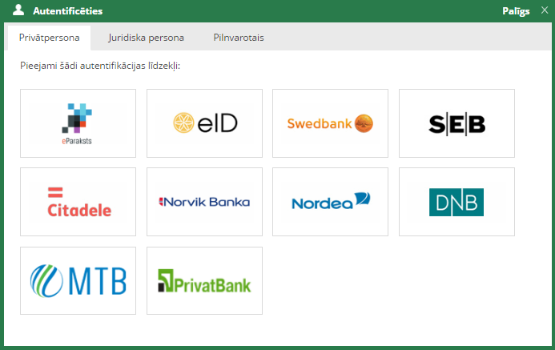
Kas nepieciešams, lai izmantotu valsts e-iespējas
Motivācija un vēlme;
Baiļu un stereotipu pārvarēšana
Un vēl...
Internets, dators (mobilā ierīce);
Autentifikācija (i-neta bankas rekvizīti, eID).

Slide 4
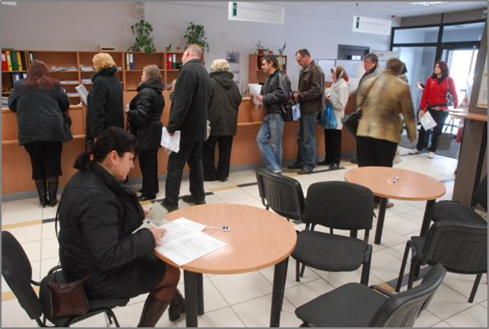

Ieguvums
Laiks, nauda, ērti, videi draudzīgi
E-pakalpojumi ir tādi pakalpojumi, kurus var
pieteikt vai saņemt attālināti:
neizejot no mājām
parkā uz soliņa
bibliotēkā
vai jebkur citur, izmantojot internetu.

Slide 5
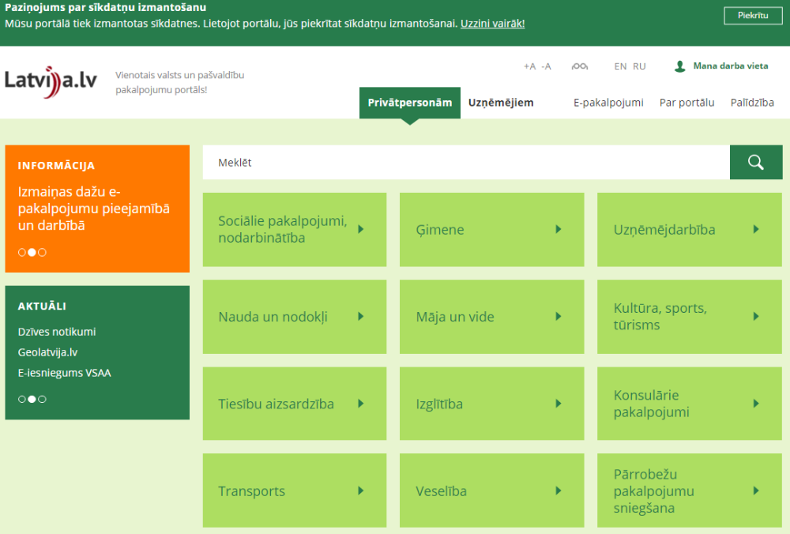
Kur un kā saņemt e-pakalpojumus?
Personalizēta darba vieta
E-pakalpojumi
Meklētājs
Pakalpojumu apraksti

Slide 6
Daži Latvija.lv e-pakalpojumu piemēri
Mainot dzīves vietu, deklarē to bez maksas!
Dzīvesvietas deklarācijas iesniegšana
Izmanto iespējas augstskolai pieteikties elektroniski!
Elektroniskā pieteikšanās studijām pamatstudiju programmās
Paskaties, kādi dati valstij ir par Tevi!
(Mani dati iedzīvotāju reģistrā)
Pārliecinies vai Tavā rajonā ir droši!
(Personu vai sabiedrības drošību apdraudējušo notikumu apkopojums un
Personu vai sabiedrības drošību apdraudējušo notikumu statistika)

Slide 7






Kur vēl meklēt e-pakalpojumus?
  LNB elektroniskie resursi papildināti ar pusotru miljonu ierakstu.
  Tagad no 15 gadu vecuma var pieteikties elektroniski lasītāju kartei.
  No 16 gada vecuma CSDD piereģistrē savu velosipēdu.
Tulko ar Latvijā radītu rīku Hugo.lv
Ziņo par piesārņojumu savā apkārtnē
Pērc makšķerēšanas atļauju sev ērtā laikā un vietā.

Slide 8










Paralēlās pasaules
Analogā pasaule
Virtuālā pasaule
Dokuments
Aploksne
Pase
Paraksts
Elektroniskais dokuments
Šifrēšana
Elektroniskā identitāte
Elektroniskais paraksts

Slide 9
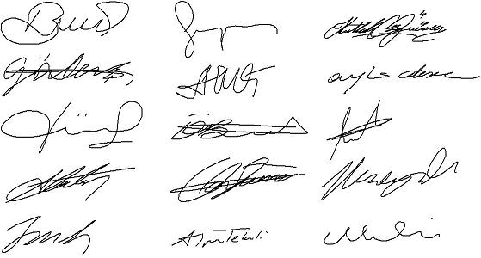
Paraksts:
parasti kādas personas vārda un/vai uzvārda (dažkārt iniciāļu vai pseidonīma) attēlojums uz kāda dokumenta, lai pierādītu parakstītāja identitāti un parakstītāja nodomu/gribu.

Slide 10











Paralēlās pasaules
~3-30 min.

Slide 11
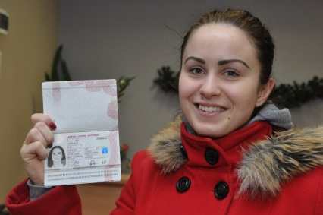
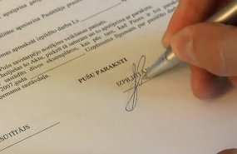

Vai virtuālajā vidē ir savādāk?
Identitātes pārbaude
Gribas apliecinājums
Precīzs parakstīšanas laiks
Dokuments nav maināms
Visi ir oriģināli

Slide 12

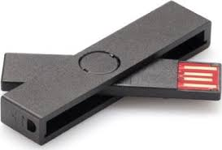
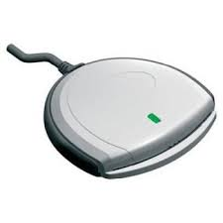
eParaksts – darbam elektroniskajā vidē www.eparaksts.lv
eID karte ar e-parakstu
120 parakstīšanās reizes bez maksas

Slide 13

Saprātīga rīcība!

Slide 14

Par e-pārvaldi
www.varam.gov.lv sadaļa e-pārvalde
Par e-prasmēm
www.eiespejas.lv
www.latvija.lv

Slide 15


Slide 16

Elektroniskā pieteikšanās studijām pamatstudiju programmās
Kristaps Prēdelis, 2016.gada septembris

Slide 17
Ko nozīmē Elektroniskā pieteikšanās studijām pamatstudiju programmās?

Slide 18











Iespēja pieteikties
11 augstskolās
Notes:
Tā ir iespēja pieteikties 11 Latvijas augstskolās:
Latvijas Universitātē,
Rīgas tehniskajā Universitātē,
Latvijas Lauksaimniecības universitātē
Daugavpils Universitātē
Banku augstskolā
Informācijas sistēmu menedžmenta augstskolā
Rēzeknes Tehnoloģiju akadēmijā
Rīgas Starptautiskā ekonomikas un biznesa administrācijas augstskolā
Liepājas Universitātē
Vidzemes augstskolā
Ventspils augstskolā

Slide 19
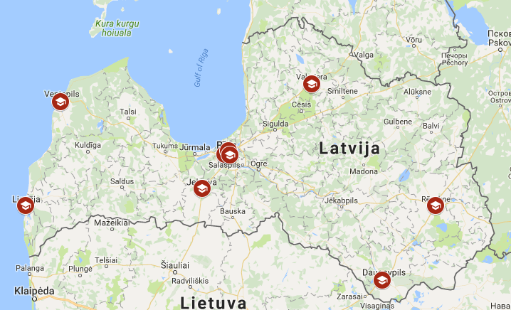
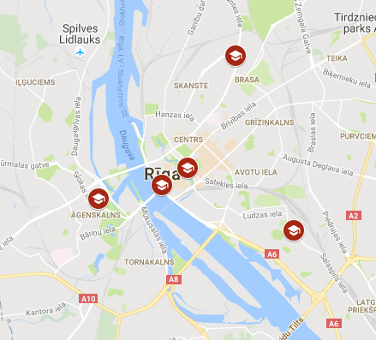
Iespēja aptvert visu Latviju
Notes:
Priekšrocība – aptver visu Latvijas teritoriju
Elektroniskā pieteikšanās sniedz iespēju pieteikties augstskolās, kas atrodas dažādās Latvijas vietās. Topošajiem studentiem no dažādiem Latvijas nostūriem vairs nav jādodas uz augstskolu, lai reģistrētos mācībām.

Slide 20







Iespēja ietaupīt līdzekļus
30 €
Vienota reģistrēšanās maksa!
Notes:
Vienota pieteikšanās maksa – 30€. Ja iet atsevišķi uz katru mācību iestādi, tad maksā katrā reizē.

Slide 21


Slide 22

27.Jūnijs – 12.jūlijs
Elektroniskā pieteikšanās no 27.jūnija līdz 12.jūlijam
Pieteikties var pats vai cita persona
Pieslēgties pakalpojumam var ar:
  Swedbank, SEB, Citadele, Nordea, Norvik, DNB, Meridian Trade Bank, Privatbank
  eID (personu apliecība)
  Drošs elektroniskais paraksts
  Lietotājvārds/parole
Vienreizēja samaksa 30€
(neatkarīgi no prioritāšu skaita)

Slide 23

5. – 12.jūlijs
Jāapstiprina klātienē no 5.līdz 12.jūlijam augstskolu uzņemšanas punktos
Neaizmirsti izglītību un personu apliecinošie dokumentus:
  Atestāts vai diploms
  Sekmju izraksts
  CE sertifikāti
  Dokumenti, kas apliecina priekšrocības.
  Laulības apliecība, ja dokumenti ir ar citu uzvārdu

Slide 24

15.jūlijs
  15.jūlijā pēc plkst. 17:00
    Paziņojums tiek nosūtīts:
      Portāla profilā
      SMS
      E-pastā
    Jāizlemj, vēlas vai nevēlas turpināt konkursu (gadījumā, ja nav iegūta 1.p.)

Slide 25

18.– 19.jūlijs
  Jāierodas izvēlētajā augstskolā noslēgt līgumu noteiktajā periodā
  Ja nav iespēja ierasties klātienē, tad savā portāla profilā no 15.-19.jūlija plkst. 16:00 jāatzīmē «Apstiprināt iegūto vietu»
  Ja pārdomā, jāatzīmē «Atteikties no iegūtās vietas»

Slide 26



15. - 19.jūlijs
  Līdz 19.jūlija 16:00 jāaktivizē izvēlne «Pieteikties 2.kārtai»
  Rezultāti pēc plkst. 17:00
19.jūlijs
20.– 21.jūlijs

Slide 27
Informatīvs video par pieteikšanos studijām
Latvijas Universitātē

Slide 28


Slide 29

Konsultācijas:
67089003
portals@vraa.gov.lv

Slide 31
Vai es zinu,
…ko par mani zina…
«digitālajā pasaulē»?

Slide 32
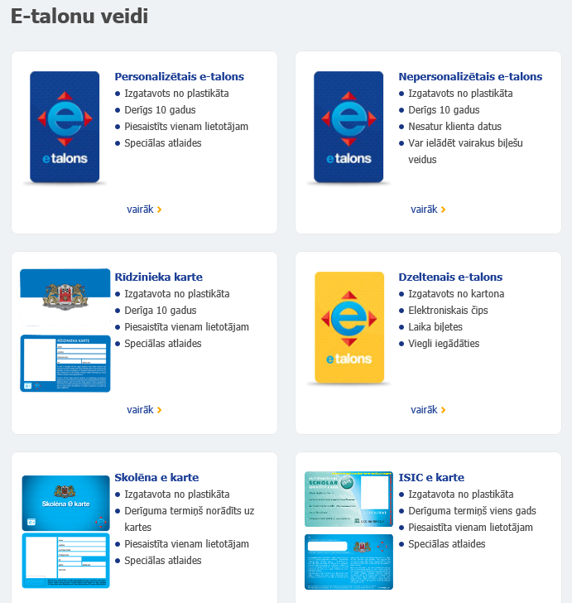
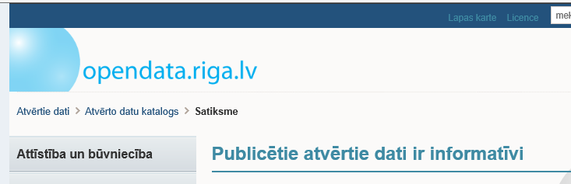
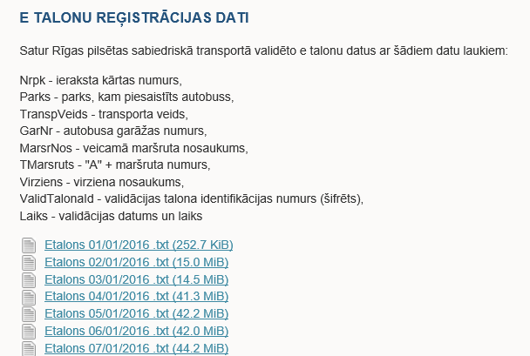
Es lietoju …
..man un citiem ir pieejami …

Slide 33
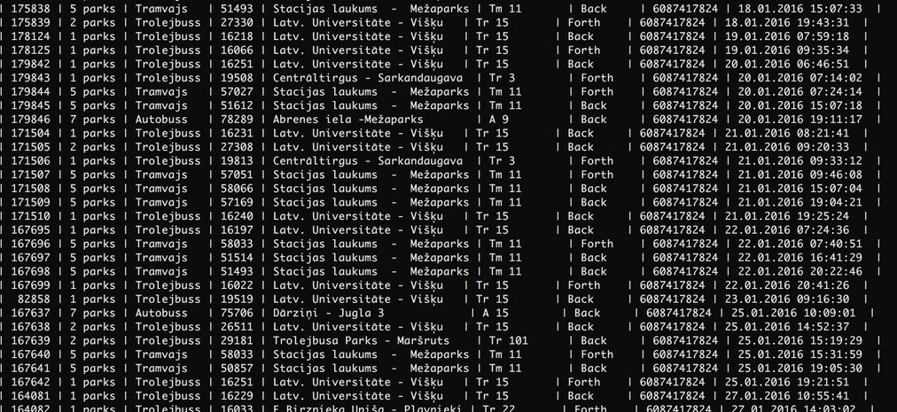

Šifrēts numurs datnes ietvaros ir nemainīgs:
tātad pietiek kopā ar kādu dienas laikā nobraukt 3 braucienus, pēc tam nobraukt pašam 1 braucienu, lai uzzinātu VISU par šī kāda braucieniem …

Slide 34
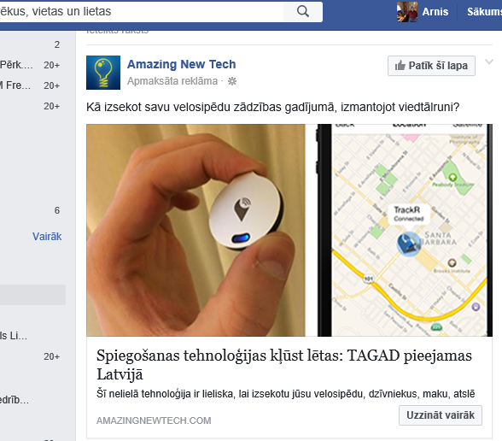
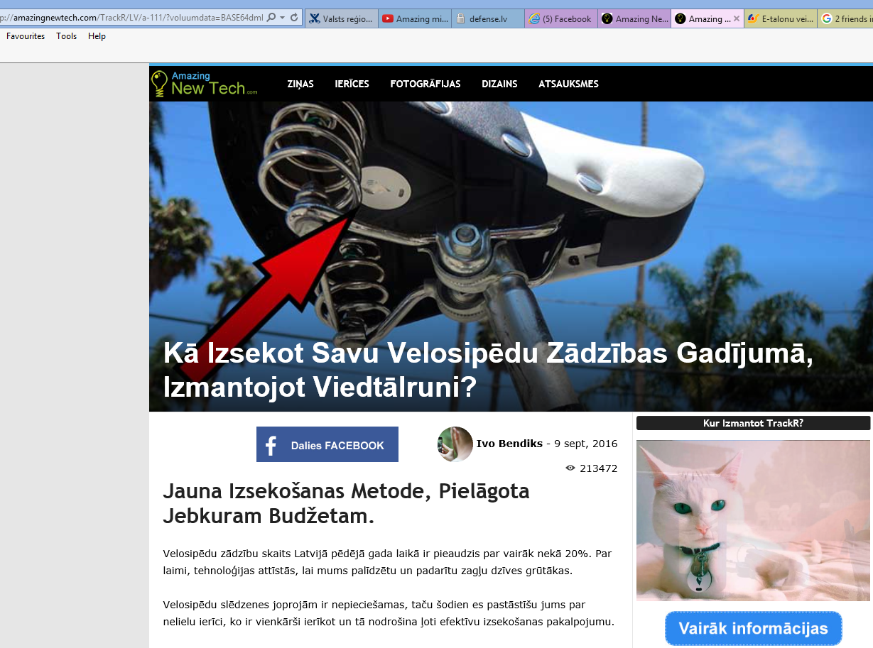
Aktuāla reklāma Facebook
stāsta par jaunas atsekošanas tehnoloģijas pieejamību …

Slide 35
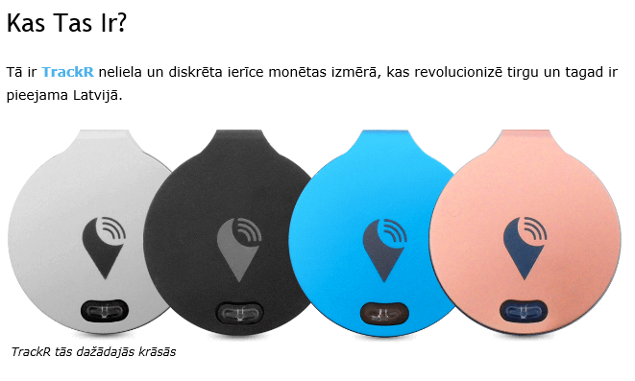
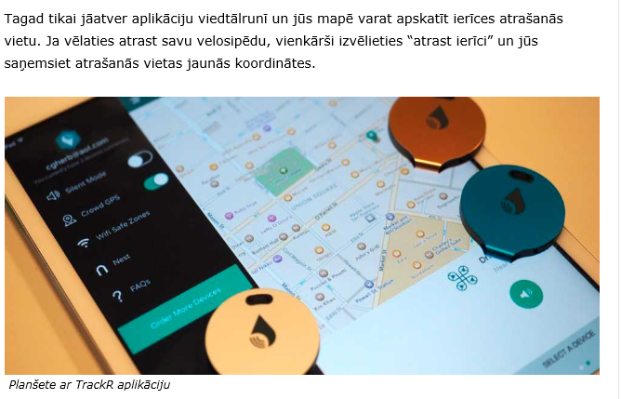
Žetons raida vājas jaudas BT signālu, kuru 30 metru rādiusā uztver mobilie telefoni, atkarībā no signāla stipruma tie norāda atrašanās vietu un abi kopā dod skaņas signālu (ja tas ir saimnieka žetons). …
..jauki vai ne ?? atrast visu pazaudēto ….

Slide 36
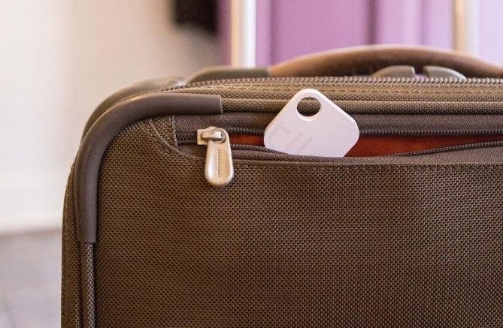
…. žetons pārraida unikālu ID numuru, kuru uztver tuvumā esošie telefoni (ja tie piedalās šajā programmā), kuri savukārt SAVAS (telefona) GPS koordinātes nosūta uz programmas kopīgo serveri, kurš savukārt šī telefona koordinātes nosūta žetona saimnieka telefonam , tādējādi kartē parādot žetona atrašanās vietu ….
.. kartē tiek uzrādītas nevis žetona GPS koordinātes, bet tuvumā esošā telefona koordinātes …
Tas nozīmē, ka programmas serverī tiek glabātas VISU žetonu īpašnieku aktuālā atrašanās vieta …

Slide 37
..somas saimnieks protams zina, ka somā atrodas šāds sekošanas žetons …

Slide 38
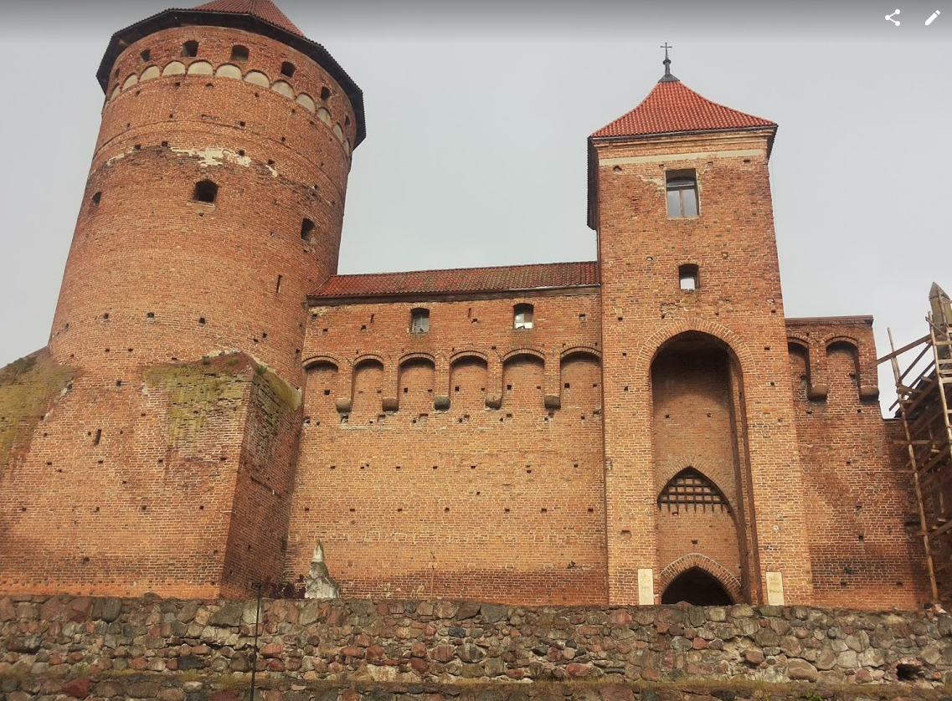
Kur ir uzņemta šī fotogrāfija ?
/lejuplādēta no mākoņservisa/

Slide 39
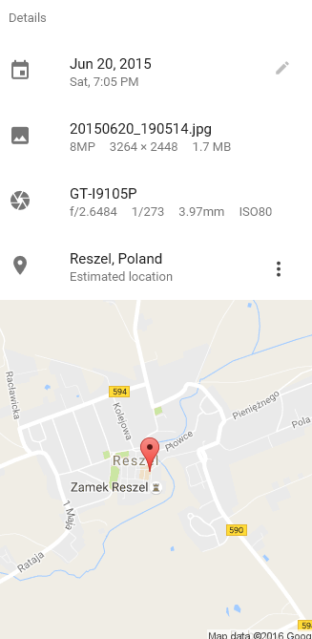
Protams, mēs visi zinām, ka mobilā telefona fotokamera pievieno GEOTAG

Slide 40
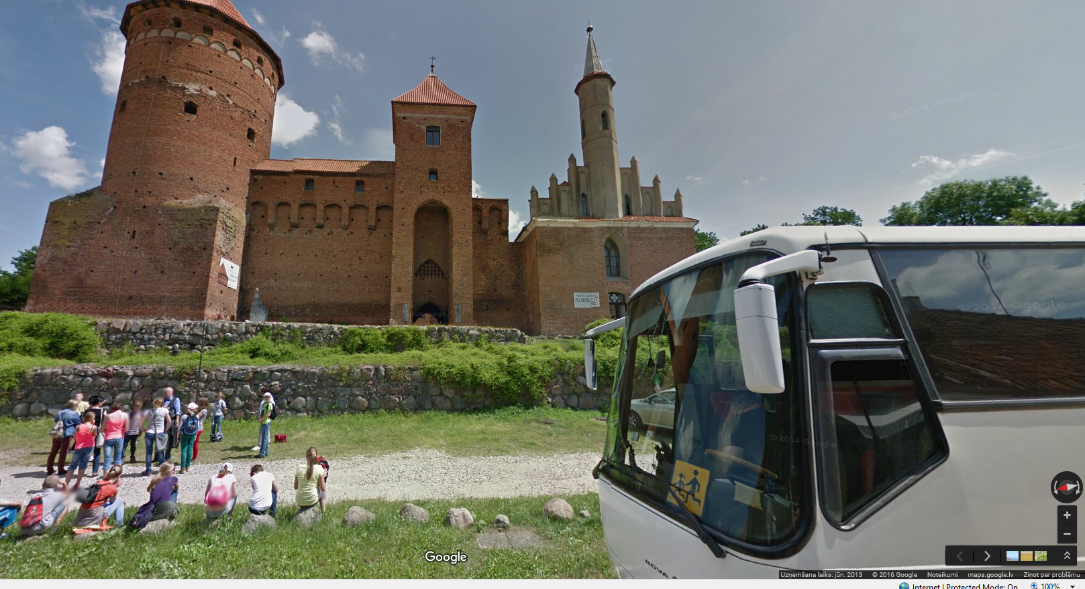
Google Maps ar Streetview pārliecinos, jā – tiešām pazīstama vieta !!

Slide 41
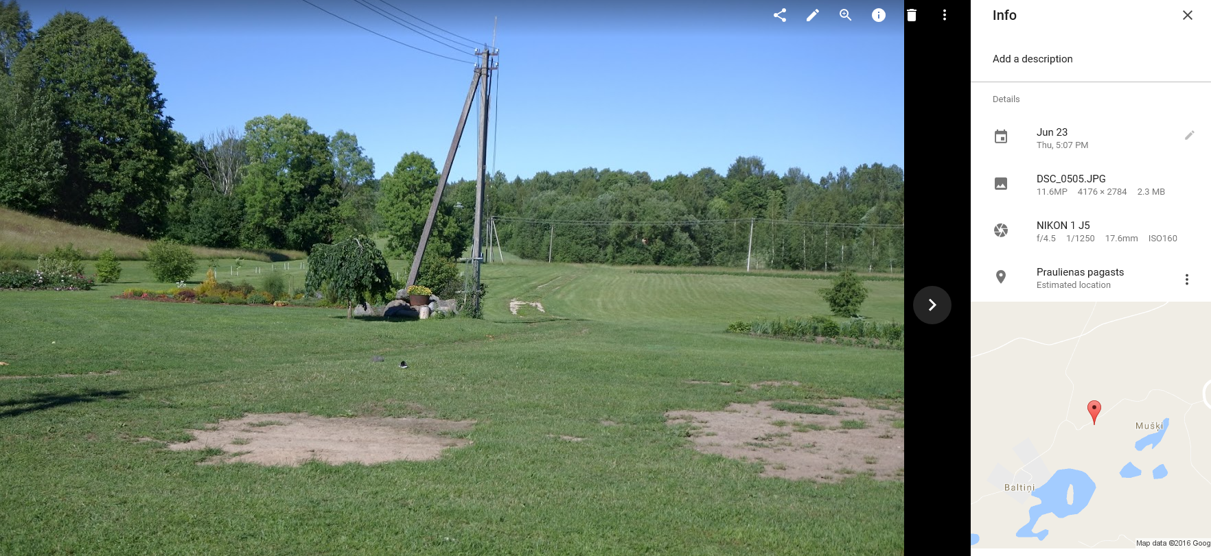
Uzņemts ar fotoaparātu NIKON 1 J5 BEZ GPS, tomēr koordinātes uzrāda ? Kāpēc ?

Slide 42
Uzņemts ar fotoaparātu NIKON 1 J5 BEZ GPS, tomēr koordinātes uzrāda ? Kāpēc ?
Virkne mobilo telefonu aplikāciju fona režīmā var nosūtīt papildus datus (tai skaitā GPS koordinātes) veicot savu parasto darbību – šajā gadījumā tas ir noticis, fotoaparātam CAUR mobilo telefonu (tam kalpojot kā interneta/wifi proxy) augšuplādējot fotogrāfiju mākonī. Izrādās, ka instalējot fotoaparāta saslēguma aplikāciju telefonā, šādai iespējai savā laikā esmu piekritis ….

Slide 43
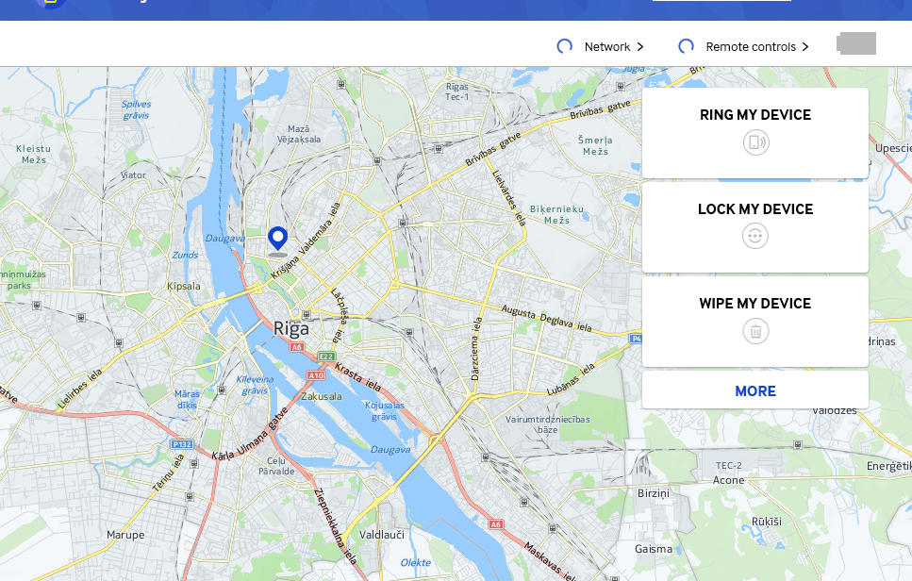
Find my mobile serviss

Slide 44
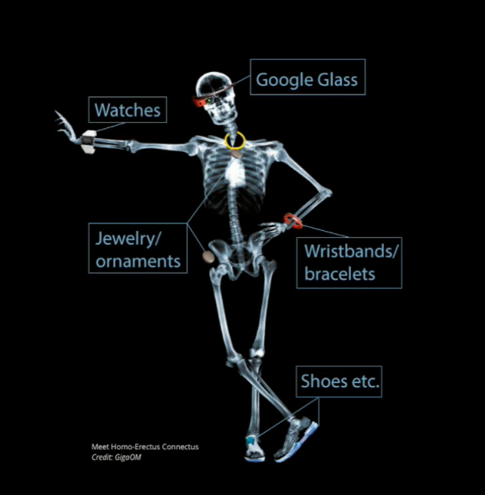
Google brilles – internetam /wifi pieslēgts dators, video kamera
Pulkstenis- internetam /BT pieslēgts dators, GPS koordinātes, foto/video
Mobtelefons - internetam /wifi/BT pieslēgts dators, GPS koordinātes, video kamera
Dārglietas – BT atsekošanas žetons
Rokassprādze – BT saslēgta ar Mobelefonu, pulss, temperatūra, slodze, pārvietošanās vai miega konstatācija
Kurpes – slodzes detektors BT , pārvietošanās, slodze, atsekošanas žetons
Mobtel

Slide 45
No manis NEATKARĪGI ŠODIEN
Internetā online tiek / var tikt reģistrēta iekārtu nēsātāja
Mobilā telefona numurs
Atrašanās vieta (ierastie pārvietošanās maršruti, laiki)
Fizioloģiskais stāvoklis (nogurums, miegainība, pārvietošanās ātrums, ieradumi, raksturs)
Veselības stāvoklis (sirds ritms, asinsspiediens)
Attēls , kas ir manā redzeslokā
Skaņa, kuru es dzirdu
Manis teiktais
vietas, par kurām es negribu, ka kāds uzzina, ka es tās apmeklēju, cilvēki, ar kuriem es tiekos, tikšanās reizēs pārrunātais vai manis darītais
Mobtel

Slide 46
Instalējot aplikāciju mobilajā iekārtā :
Izvērtējam , vai katra no opcijām , par kuru prasa piekrišanu, MAN IR VAJADZĪGa, kas būs, ja es nedošu piekrišanu..
Vai es zinu, kādus savus datus es nododu aplikācijas rīcībā ?
Izvērtējam,
vai ES vēlos, ka man zināma persona atseko mani ?
vai ES vēlos, ka VISAS man zināmās personas atseko mani..
(cik draugu esat sev piesaistījuši piem. Facebook ?)
vai ES vēlos, ka JEBKURŠ atseko mani ?
Mobtel

